Slide 1
El poder de la lectura.
Elaborado por: Dr. Israel Antonio Gómez Molina

Slide 2


Cuenta John C. Maxwell que en cierta ocasión fue a ver un partido de fútbol americano con un grupo de jóvenes. Mientras cenaban en el estadio, les preguntó a los muchachos: “Si pudieran hacer algo para cambiar el mundo, ¿qué harían?”

Slide 3

Por supuesto, los chicos no suelen meditar en este tipo de preguntas. Varios de ellos ni siquiera se animaron a responder, pero otros hablaron de planes grandes y complejos.

Slide 4

Entonces uno de ellos sorprendió a John y le preguntó: “¿Y tú, qué harías?” La respuesta de Maxwell sorprendió al resto del grupo: Me dedicaría a enseñar “a todos los niños del mundo a leer” (¡Vive tu sueño!, p. 101).

Slide 5
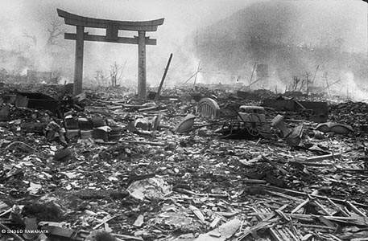
¿Leer? Sí, la lectura tiene un poder enorme para transformar a la gente. Déjame ponerte un ejemplo. Después de la Segunda Guerra Mundial, Japón quedó hecho añicos y sumergido en la más terrible pobreza.

Slide 6
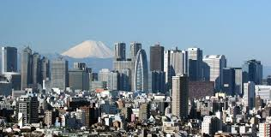
Sin embargo, en la actualidad Japón es uno de los países más ricos y civilizados del mundo. ¿Cómo logró Japón en tan solo medio siglo superar los desastres de la Guerra? Entre otras cosas, dándole importancia a la lectura. Según la UNESCO, el 91% de los japoneses tiene el hábito de la lectura.

Slide 7
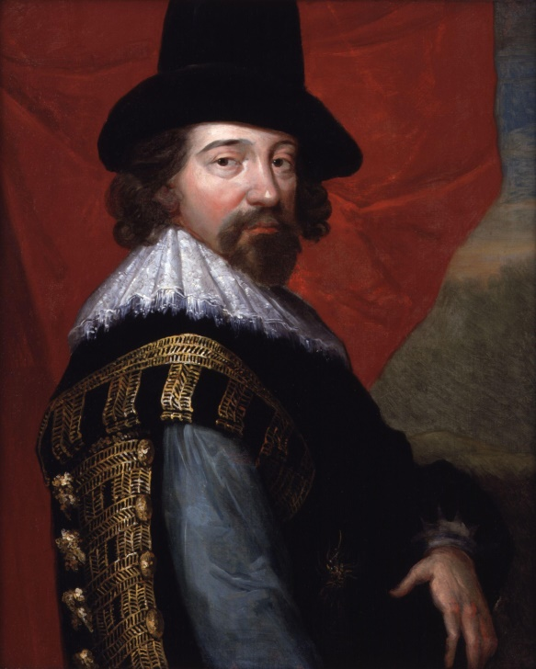
Francis Bacon dijo que “el conocimiento es poder”, y la lectura es el medio más eficaz para obtener conocimiento. No es casualidad que los países más ricos del mundo sean los que más leen.

Slide 8

Quizá ni tú ni yo podamos poner en práctica un programa que nos permita enseñar a leer y cambiarles la vida a todos los niños del mundo. No obstante, hay algo que podemos hacer: transformarnos a nosotros mismos a través de la lectura.

Slide 9

Aunque nuestro país no sea próspero económicamente, mediante la lectura y el conocimiento podemos tomar un rumbo distinto. Trata de leer todo lo que puedas sobre tu carrera.

Slide 10

No te límites a la simple lectura que te asigna tu profesor. La cantidad de libros que hayas leído marcará la diferencia entre tú y tus compañeros.

